Slide 1
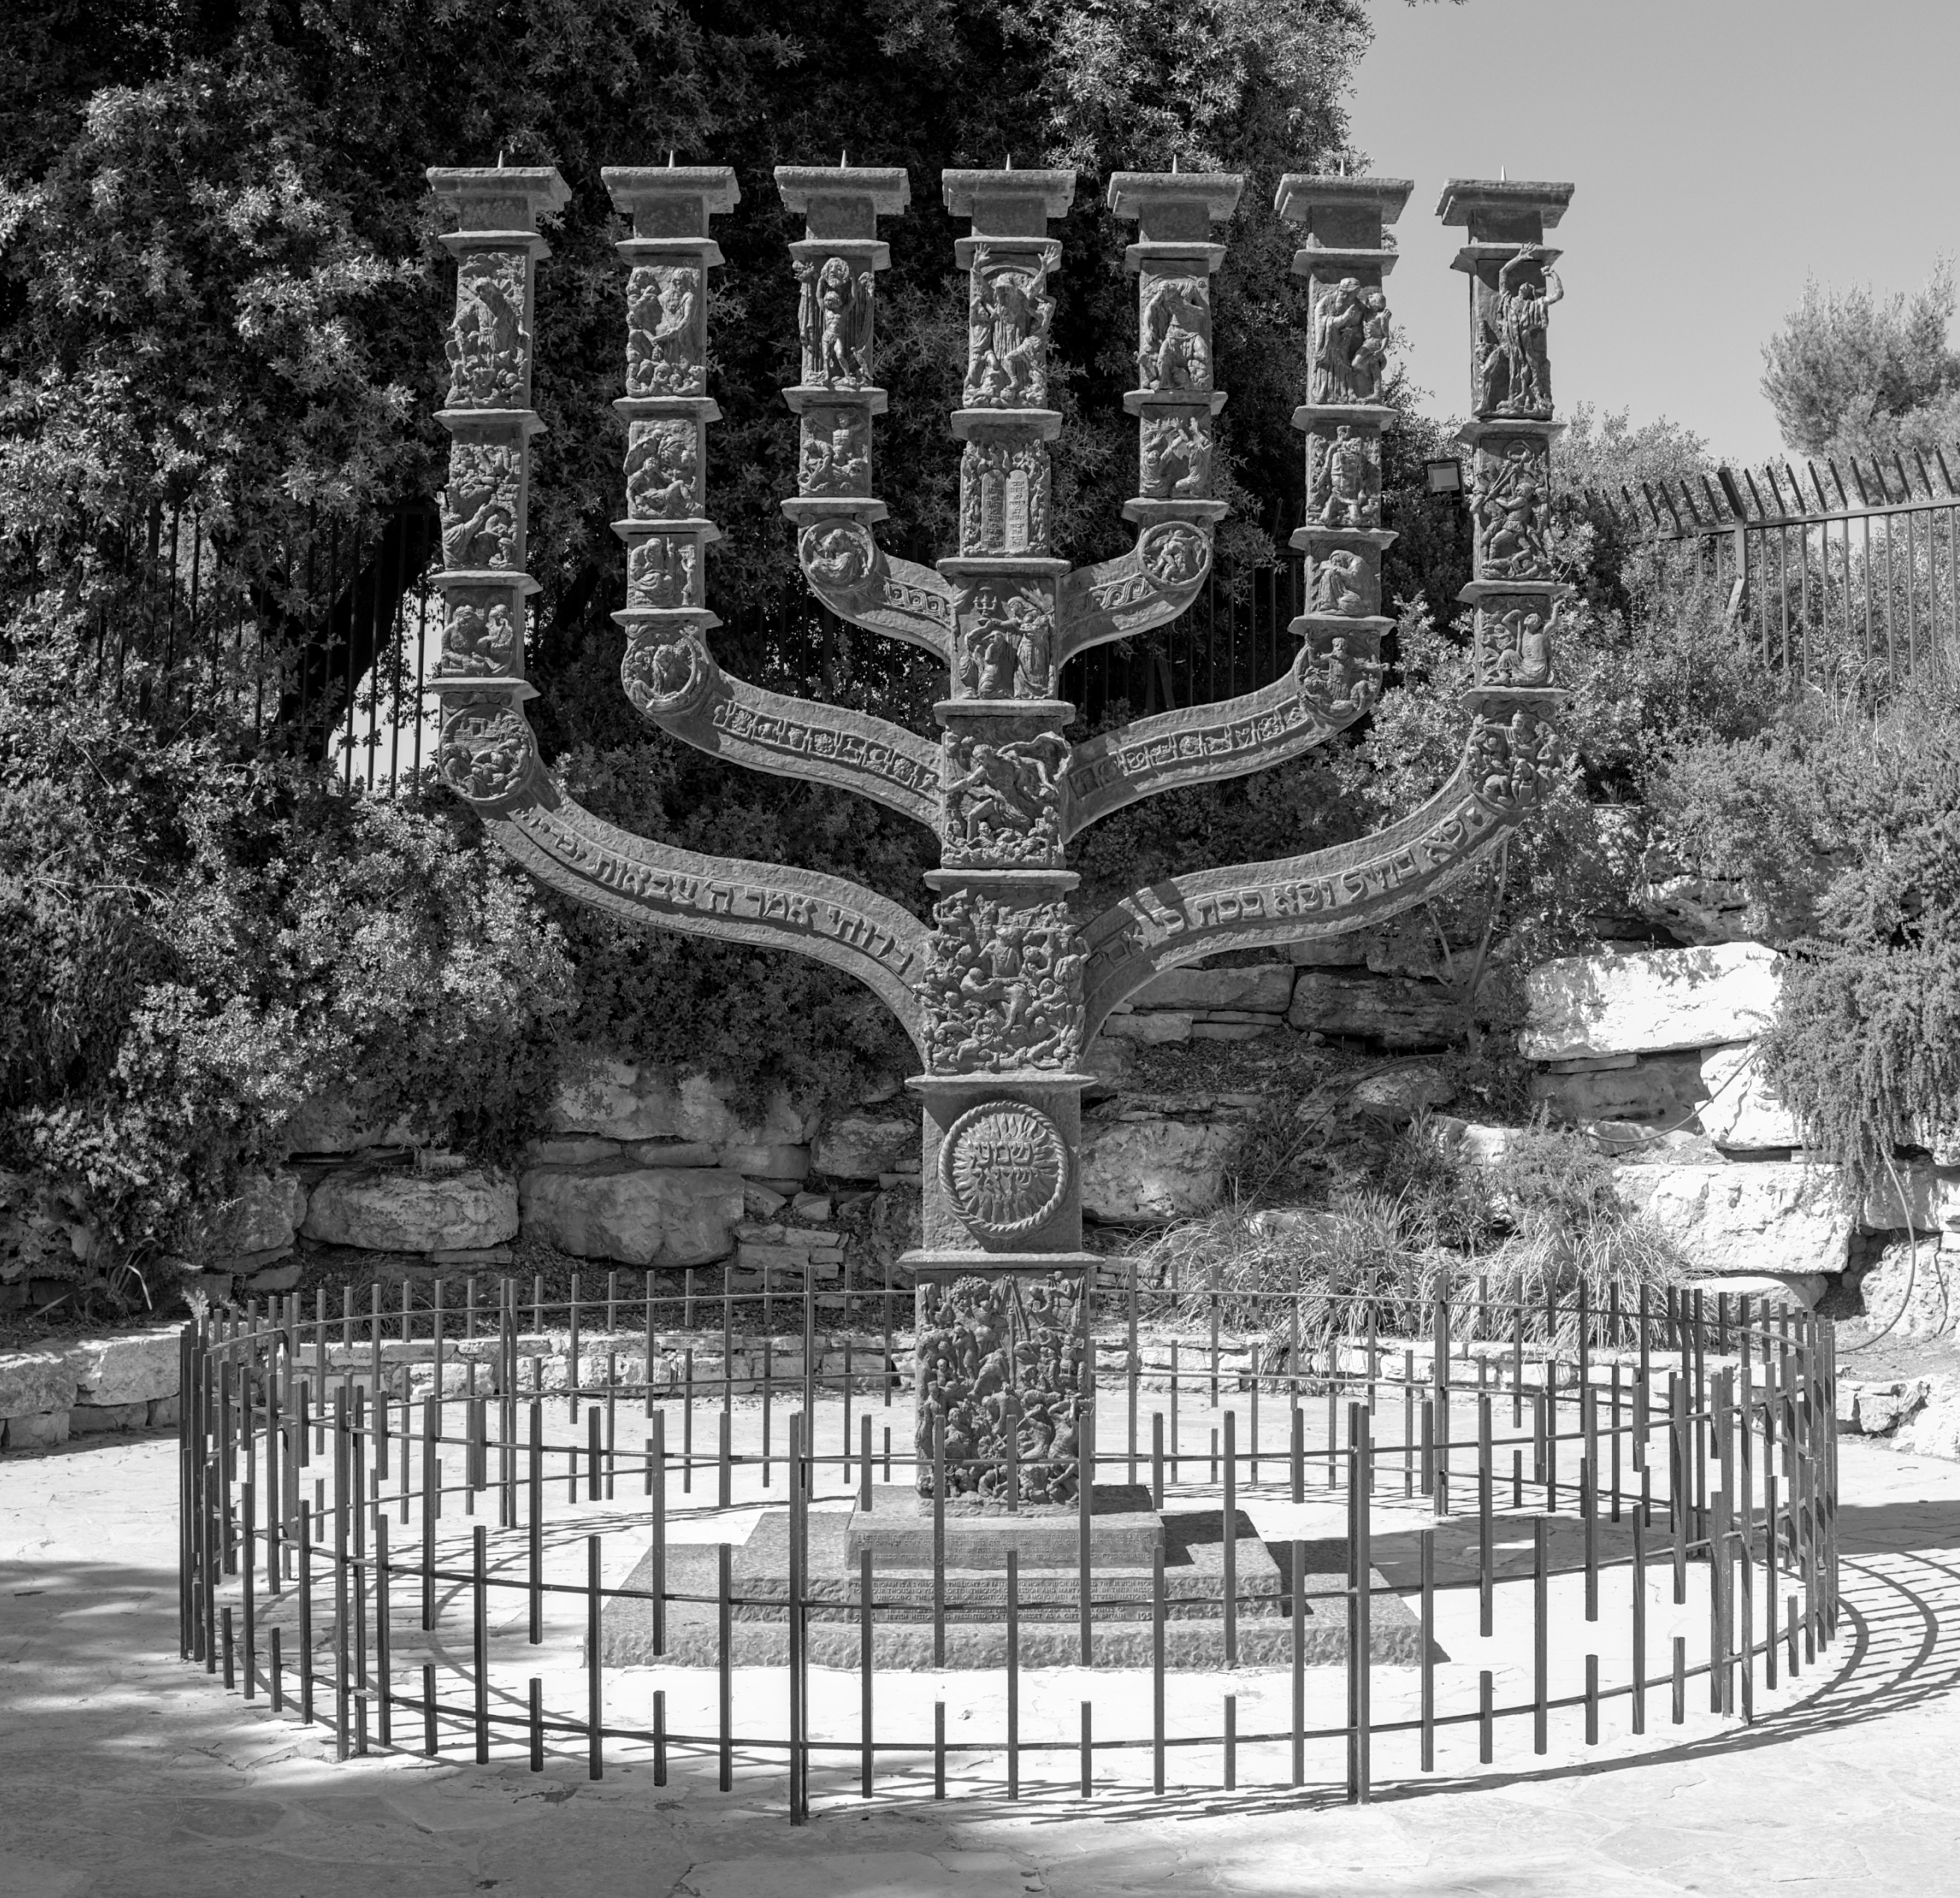




סיכום
אזרחות - ממיר בגרות

Slide 2





שיעור פרונטלי
זכויות אדם א'- זכויות טבעיות
שיעור פרונטלי
פלורליזם, סובלנות והסכמיות
שיעור מקוון
עקרונות המשטר הדמוקרטי
שיעור פרונטלי
מבוא- ישראל כמדינה דמוקרטית
שיעור מקוון
מבוא- ישראל כמדינה דמוקרטית
שיעור פרונטלי
סיכום יחידה 5
שיעור פרונטלי
אתגרי הדמוקרטיה
והגבלת השלטון
שיעור פרונטלי
שלטון החוק
שיעור פרונטלי
זכויות אדם ב'- זכויות או לא להיות
שיעור מקוון
זכויות אדם א'- זכויות טבעיות

Slide 3
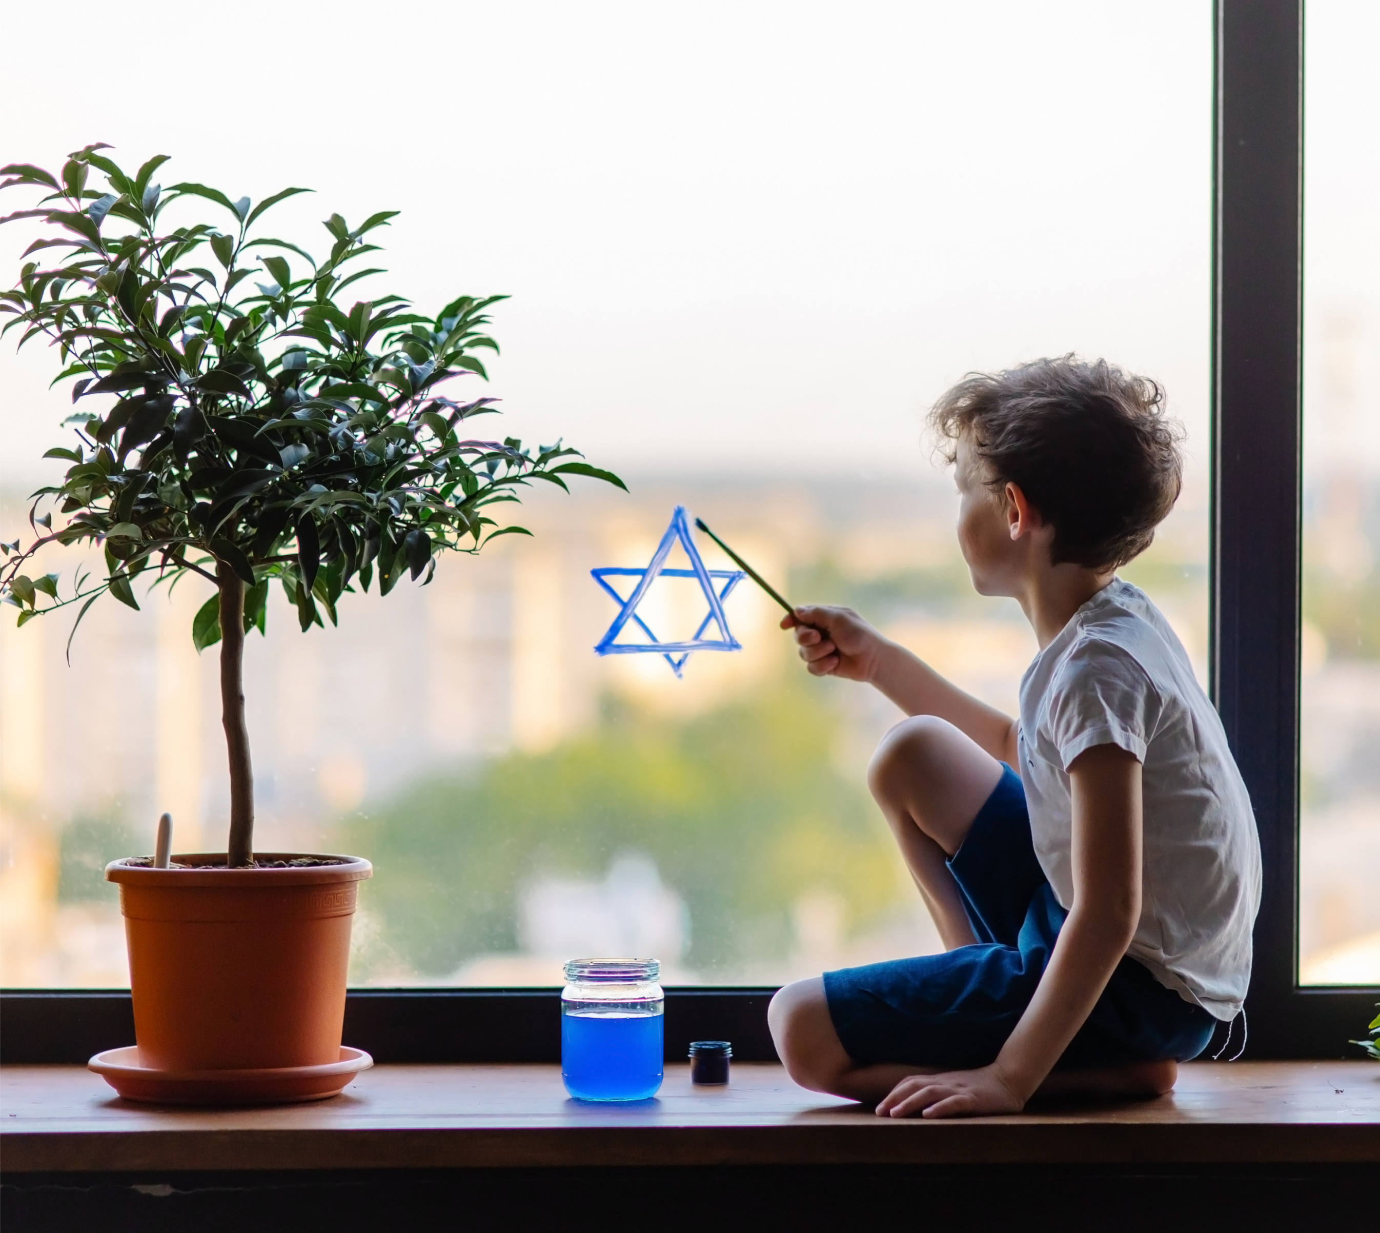
מה
נלמד?
Notes:
בשיעור הקודם ביחידה זו התחלנו לעסוק בזכויות האדם והאזרח. בשיעור זה נפגוש את מפת סוגי הזכויות, נלמד את חוקי היסוד העוסקים בזכויות אדם וגם נראה כיצד נושא זה רלוונטי לעולמכם.
שימו לב: אנו עוד נחזור לעסוק בהרחבה בנושא הזכויות בשנה הבאה. שיעורים אלו הם מבוא לזכויות אדם.

Slide 4

הצגת תוצרים
Notes:
בשיעור הקודם למדנו על אתגרי הדמוקרטיה והגבלת השלטון והתבקשתם להציג דוגמה לביקורת שלטונית מהארץ או מהעולם, שהגיעה מצד אזרחים באופן בלתי פורמלי. כעת הציגו את התוצרים בפני הכיתה.

Slide 5
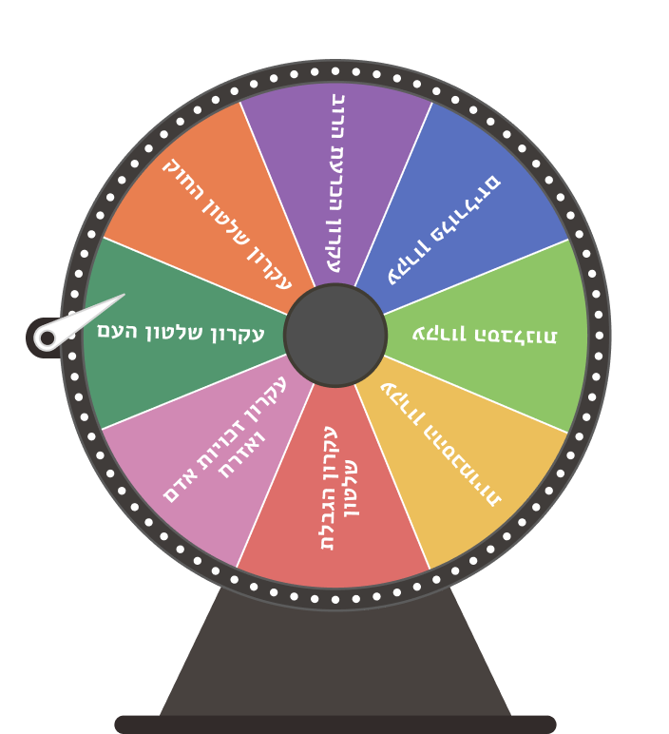
זהו את העיקרון הדמוקרטי
Notes:
סיימנו ללמוד את כל עקרונות הדמוקרטיה.
בואו נראה מה אתם זוכרים על ידי המשחק "זהו את העיקרון הדמוקרטי".
קישור למשחק - https://static.lnet.org.il/DEV/AZRHOT/Perek2_yhida5_spinTheWheel/story.html

Slide 6
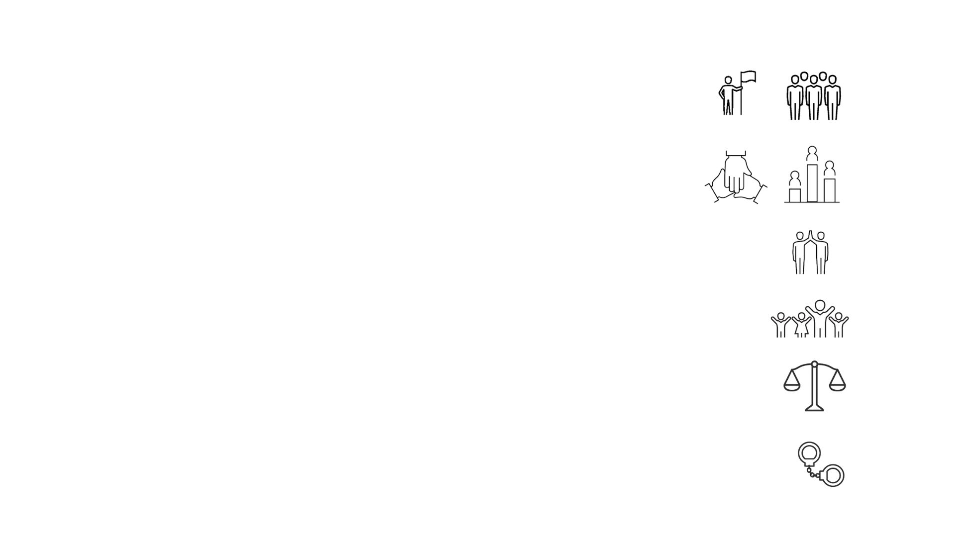


פלורליזם
סובלנות
הכרעת הרוב
שלטון העם
הסכמיות
זכויות אדם
הגבלת השלטון
שלטון החוק
זכרו: מעבר לכך שכל עיקרון דמוקרטי הוא הכרחי בפני עצמו לקיום משטר דמוקרטי, על מנת שהדמוקרטיה תתקיים בשלמותה כל העקרונות חייבים להתקיים יחדיו.

Slide 7
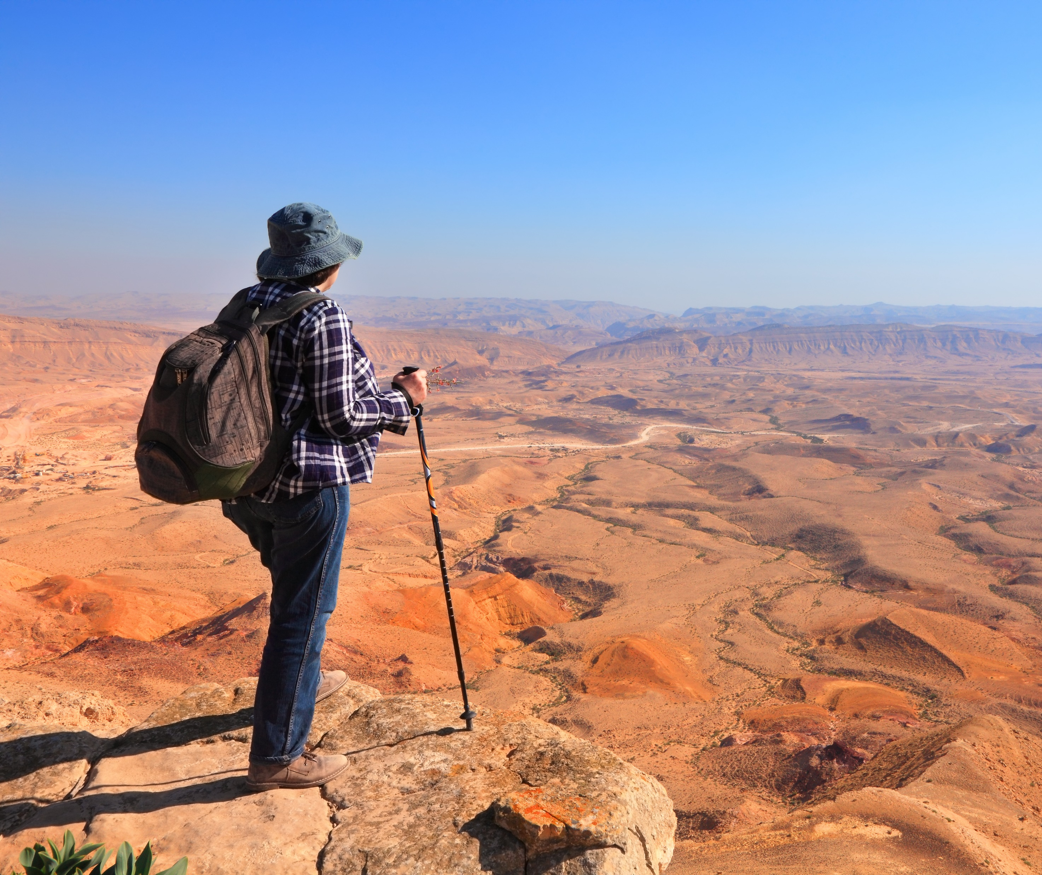

משימת
חקר

Slide 8



משימת סיכום – יחידת המדינה הדמוקרטית
ביחידה זו למדנו על המדינה הדמוקרטית ועל מאפייניה.
כעת, משסיימתם את היחידה ואתם מכירים את כל מרכיבי הדמוקרטיה, נסו לחשוב באיזה מבין עקרונות אלו מעניין אתכם להעמיק. את משימה זו תגישו באתר הקורס ותקבלו עליה ציון.

Slide 9
1. עברו שוב על כל שיעורי היחידה וציינו את כל העקרונות.
2. בחרו אחד מן העקרונות ותארו אותו בתמציתיות.
3. הסבירו במילים שלכם מדוע בחרתם דווקא את העיקרון הזה.
4. כתבו איך הייתה מתנהלת מדינה דמוקרטית ללא עיקרון זה.
הסבירו מהם ההשלכות והמחירים שהמדינה/החברה/הפרט ישלמו אם עיקרון זה לא יתקיים במדינה.
5. חפשו טקסט, מאמר או כתבה אקטואלית – כתובה או משודרת – שעוסקים בעיקרון הדמוקרטי שבחרתם.
סכמו את הכתבה במלים שלכם והסבירו כיצד בא לידי ביטוי העיקרון הנבחר ומהו המסר שעולה מתוך מקור המידע שבחרתם.
6. הציעו שתי דרכים להגברת המודעות של הציבור לחשיבותו של עיקרון זה.

Slide 10

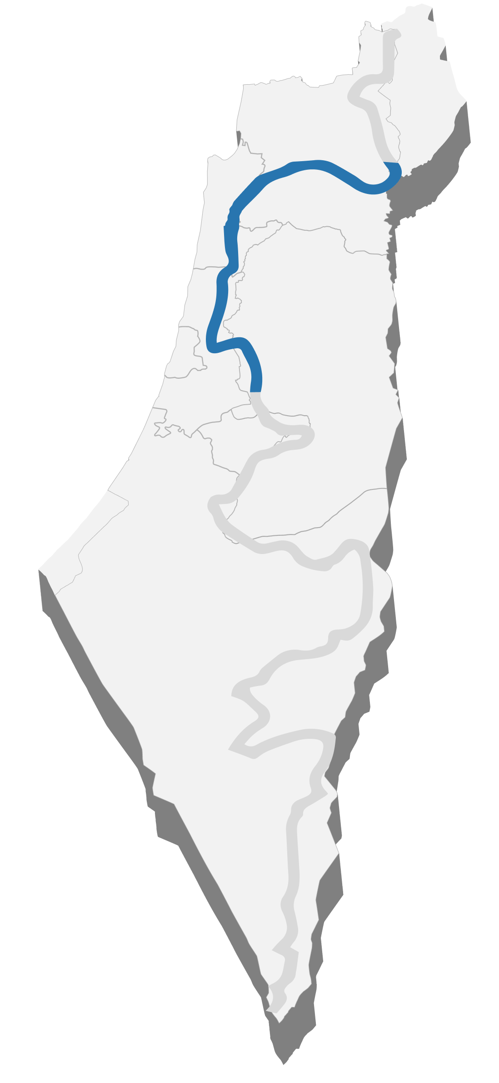
סיכום

Slide 11

